Slide 1


英港新申请分享
20级理学院 赵晨君
2024.5.24

Slide 2

1
前期准备
2
选校与投递
3
文书
4
笔试面试
CONTENTS
5
未来发展

Slide 3
1 前期准备
1.1 绩点
最好把全科成绩都保持住，不仅是核心课
选网课和容易得高分的文理通识
最后一学期成绩也很重要，因为会有con offer要求比较高
算术平均数
1.2 项目经验
可以写竞赛经历、课程作业论文、大创、实习科研等。
MSC科研也是比实习更重要的。
1.3 暑校
有意向大学可以提前去参加，对申请该大学有一定帮助。
1.4 语言
过了最低要求就可以，不必执着于刷分。
港新申请时需带语言成绩，英国不用，审核决定是否录取也不会重点参考。

Slide 4
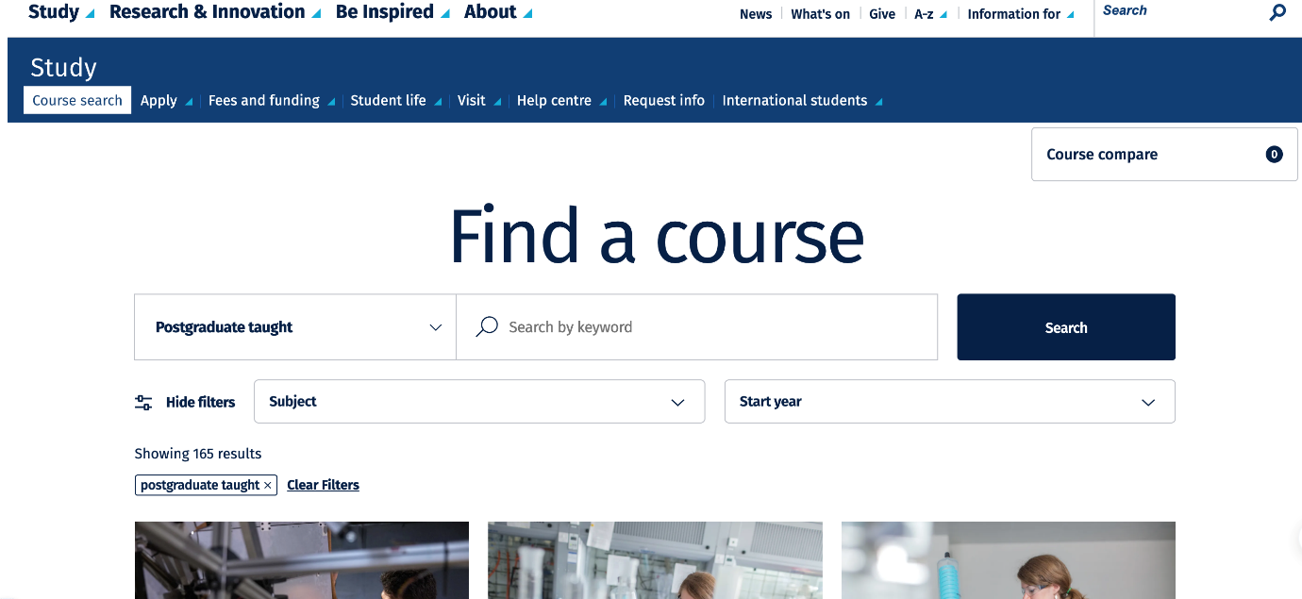
2 选校与投递
2.1 选校
（1）最靠谱的途径——官网
对感兴趣的专业，搜索学校缩写+专业缩写可以找到官网
（2）小红书
有背景+目标院校分享
（3）中介选校
可以参考，但很可能不全
2.2 投递
特别想去港校的话，越早越好，留位费时间短、金额大
新加坡ds、cs、ce一般是截止后统一开奖，但今年有提前发offer的趋势；提前批
英国早投

Slide 5
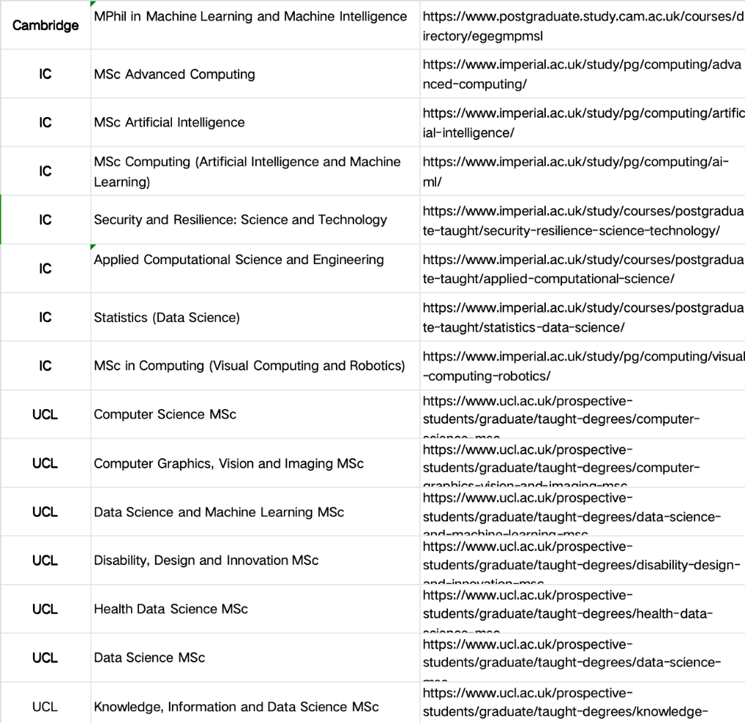
2 选校与投递
G5（IC、UCL只能选两个项目）：
可参考的：
港新：
NTU | Master of Science in Artificial Intelligence | https://www.ntu.edu.sg/education/graduate-programme/master-of-science-in-artificial-intelligence
NUS | Master of Computing (with Specialisations) | https://scale.nus.edu.sg/programmes/graduate/master-of-computing
NUS | MSc (Data Science and Machine Learning) | https://nusgs.nus.edu.sg/programme/msc-data-science-and-machine-learning/
NTU | Master of Science in Data Science (MSDS) | https://www.ntu.edu.sg/education/graduate-programme/master-of-science-in-data-science-(msds)
NUS | Master of Science (Statistics) | https://www.stat.nus.edu.sg/prospective-students/graduate-programme/msc_in_statistics/
NUS | Master of Science (Computer Engineering) | https://cde.nus.edu.sg/ece/graduate/msc-computer-engineering/
HKU | Master of Science in Computer Science-General stream | https://www.msc-cs.hku.hk/Curriculum/Programme-Overview
NUS | Master of Technology in Software Engineering (NUS-ISS) | https://nusgs.nus.edu.sg/programme/master-of-technology-in-software-engineering-iss/
NUS | Master of Technology in Intelligent Systems | https://nusgs.nus.edu.sg/programme/master-of-technology-in-intelligent-systems-iss/
NTU | Master of Science in Data Science (MSDS) | https://www.ntu.edu.sg/education/graduate-programme/master-of-science-in-data-science-(msds)
HKU | Master of Science in Artificial Intelligence | https://admissions.hku.hk/tpg/programme/master-science-artificial-intelligence
HKU | Master of Data Science | https://aal.hku.hk/tpg/programme/master-data-science
CUHK | Information Engineering | https://msc.ie.cuhk.edu.hk/
CUHK | MSc in Computer Science | http://msc.cse.cuhk.edu.hk/?page_id=11&lang=en
CUHK | Information and Technology Management | https://masters.bschool.cuhk.edu.hk/programmes/mscitm/

Slide 6
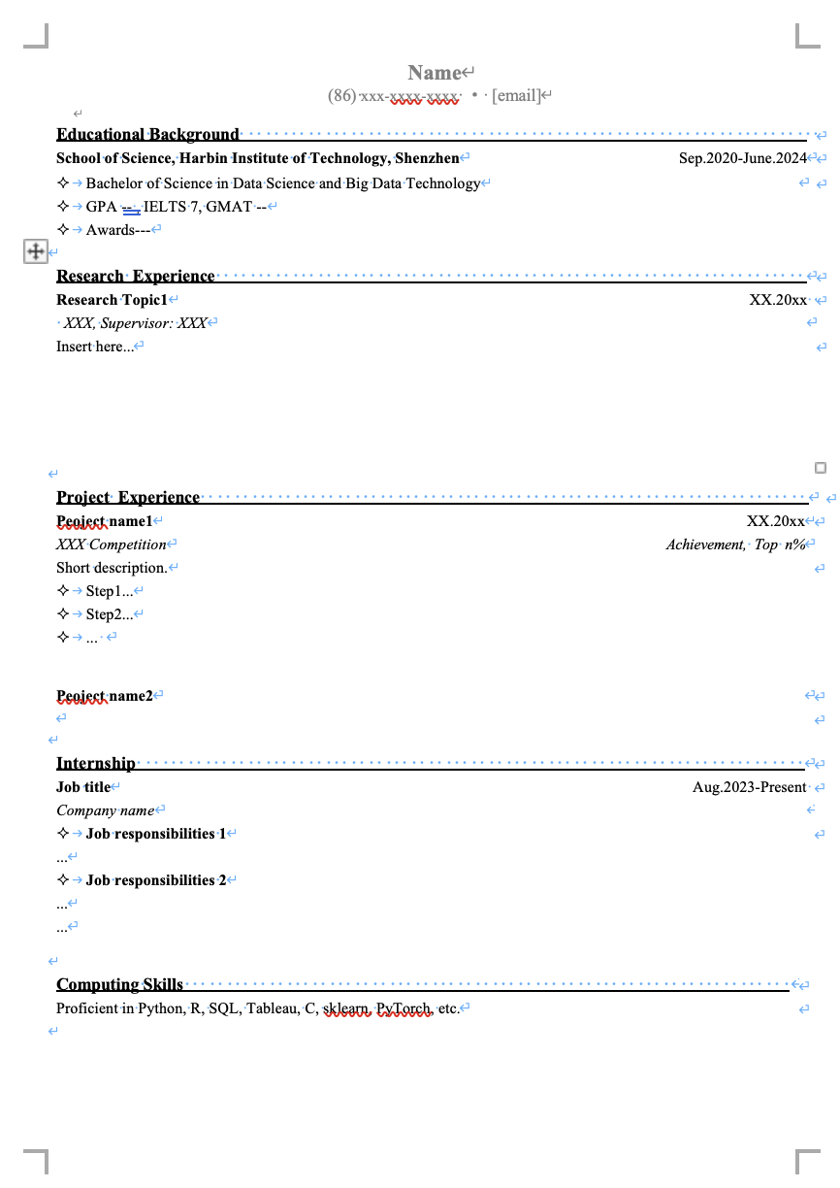
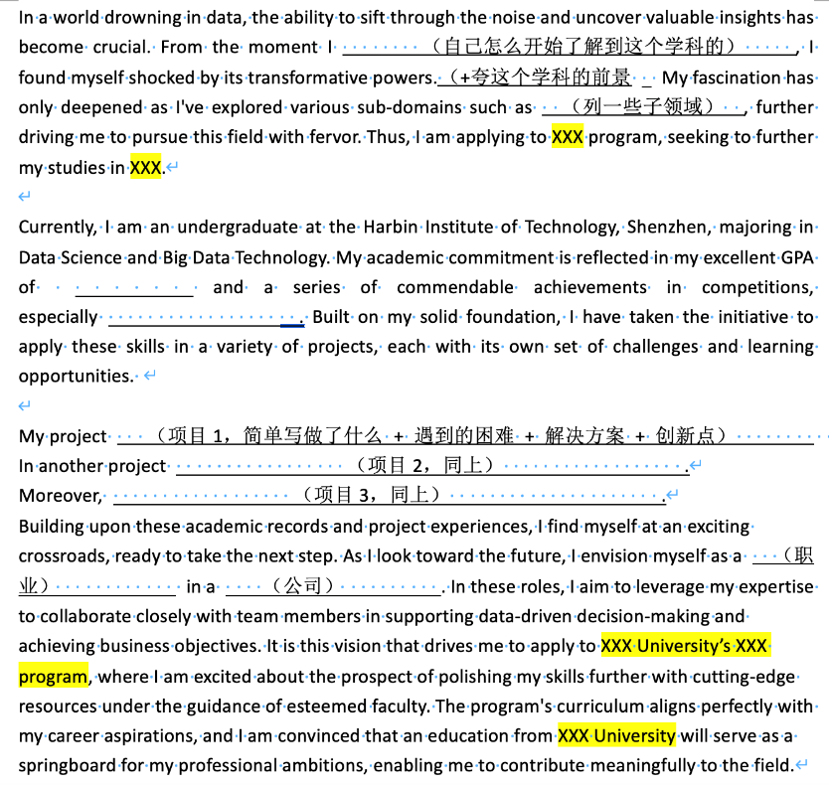
3 文书
3.1 CV
简洁、学术一些，可参考右侧模板：
3.2 PS
充分介绍自己的背景与项目经验：

Slide 7
4 笔试面试
4.1 笔试
港校较多
一般考察高数、线代、概率论与数理统计、简单代码
均是选择题，有的较复杂
代码涉及到补全、读代码计算出运行结果等
据说笔试的占比较大，背景起到筛选作用
4.2 面试
英国较多，背景强的可以豁免。
（1）讲一个做过的科研项目，10min presentation，然后和教授讨论，时长30min左右。
（2）Informal interview，主要考察为什么想选这个项目、希望学到什么、简单问了下独立做过什么项目。
（3）更专业性的。微分方程、线代矩阵、代码题、项目拷打。
注重能和教授用英语比较流畅地讨论学术问题。

Slide 8
5 未来发展
关于实习与就业：
大四时间可以用来实习
香港：一年制偏多，入学即秋招，本科最好多一些实习
新加坡：学制灵活，1-2年毕业。实习学分。
英国：一年毕业但毕业证12月发放，因此参与延后一年的秋招

Slide 9

Thank you！
20级理学院 赵晨君
2024.5.24

